Slide 1
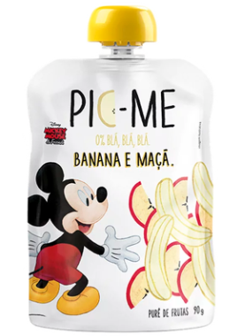
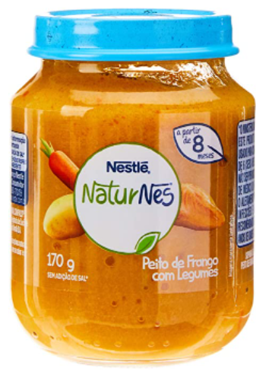
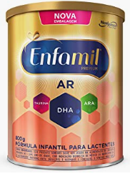
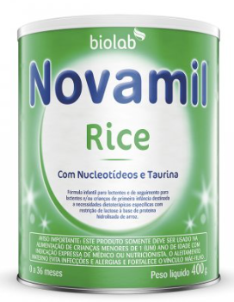
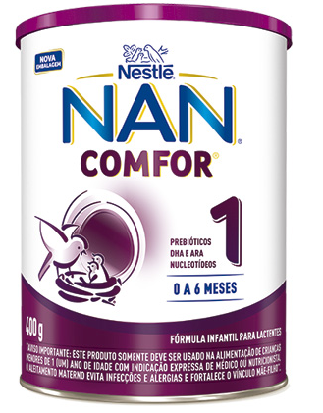
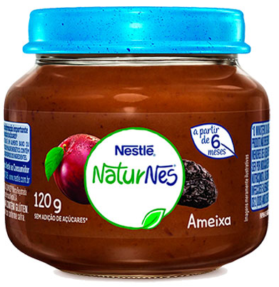
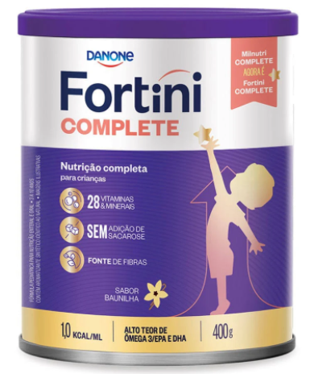
Alimentos Infantis
07/2024

Slide 2
Categorias
Alimentos > Alimentos Infantis > Complemento e Suplemento Alimentar Infantil
Alimentos > Alimentos Infantis > Composto Lacteo e Formula Infantil
Alimentos > Alimentos Infantis > Papinha e Pure de Frutas Infantil

Slide 3
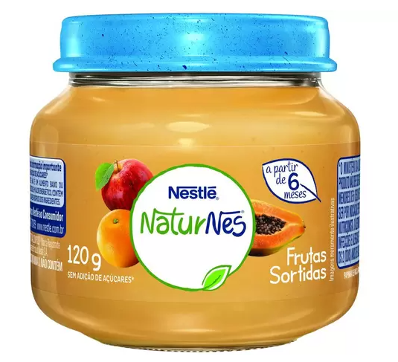
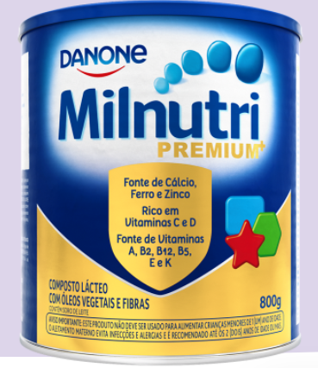
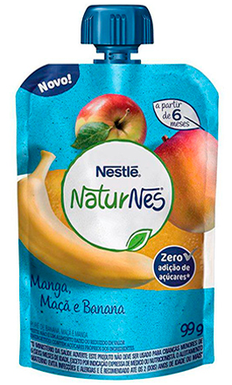
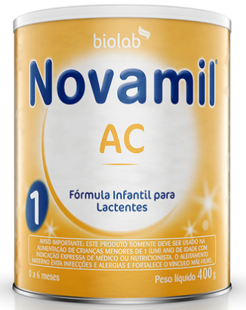
Alimentos Infantis
Alimentos infantis são comidas macias e de fácil consumo, garantindo uma nutrição de qualidade para as crianças, com todas as vitaminas e nutrientes necessários para o seu desenvolvimento. Compõem essa categoria os mais diversos tipos de alimentação infantil, como fórmulas infantis, compostos lácteo infantis, papinhas, entre outros.

Slide 4
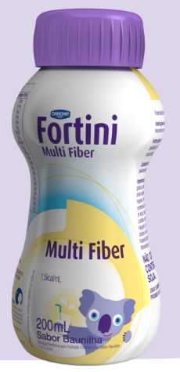
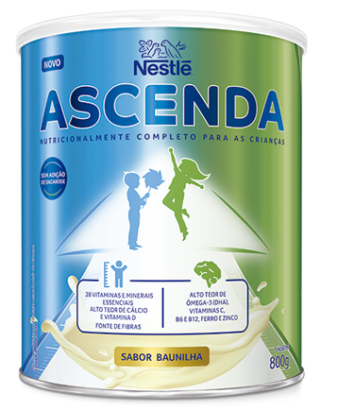
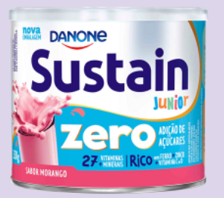
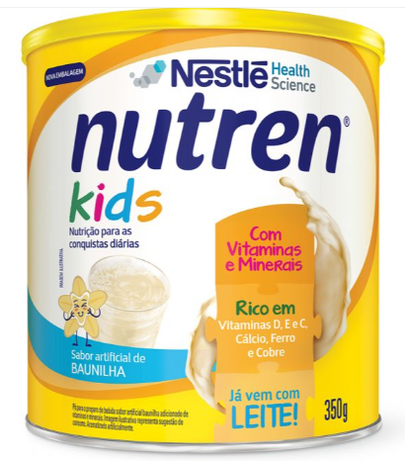
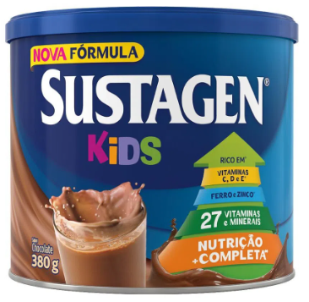
Alimentos > Alimentos Infantis > Complemento e Suplemento Alimentar Infantil
Complementos alimentares infantis são ricos em cálcio e vitaminas e importantes repositores dos nutrientes necessários para o desenvolvimento saudável das crianças.
Suplemento alimentar infantil é elaborado com nutrientes que contribuem para o crescimento ideal e o desenvolvimento cerebral, desenvolvido para crianças com necessidades e em situações específicas.

Slide 5
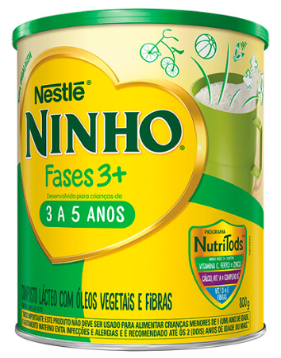
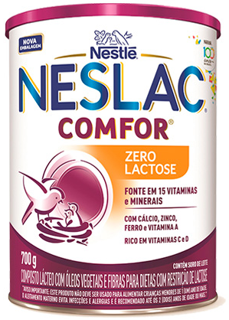
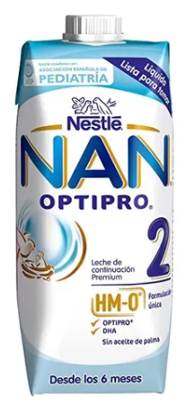
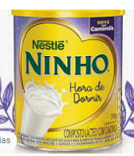
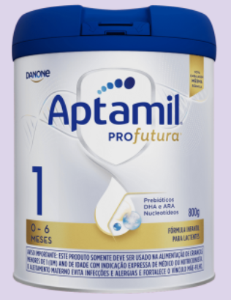
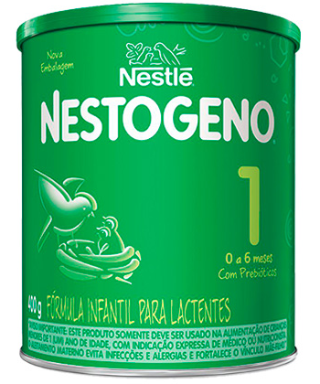
Alimentos > Alimentos Infantis > Composto Lacteo e Formula Infantil
Composto lácteo é um produto que precisa ter pelo menos 51% de leite, e é o resultado de mistura de leite e outros ingredientes lácteos e não lácteos (vitaminas, minerais, fibras probióticas, DHA (ômega 3), óleos vegetais, açúcar e outros tipos de gordura). Possui açúcar e aditivos alimentares. Não é recomendado para bebês menores de um ano, pois alguns nutrientes não são acrescidos em seu processo de produção. É utilizado quando há indicação médica ou alguma carência nutricional.
Fórmula infantil é um alimento desenvolvido para crianças com necessidades e em situações específicas. É um alimento processado: o leite de vaca é modificado e acrescido de gorduras, proteínas, vitaminas e minerais, para que fique o mais parecido possível com o leite materno. As fórmulas são indicadas para crianças de 0 a 6 meses, 6 a 12 meses e algumas de 12 a 36 meses. Geralmente é vendido em pó ou em líquido. São utilizadas quando não é possível realizar o aleitamento materno ou quando é insuficiente.

Slide 6
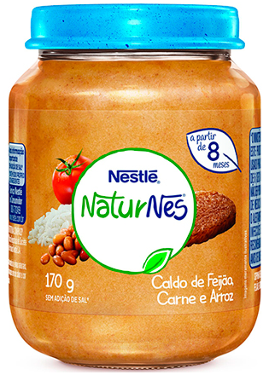
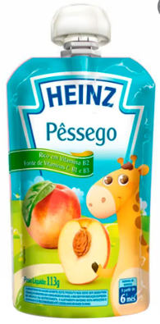
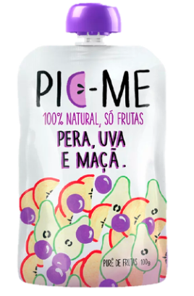
Alimentos > Alimentos Infantis > Papinha e Pure de Frutas Infantil
Papinhas e purês são alimentos prontos, práticos e saudáveis para bebês e crianças de diferentes idades, com diversos sabores salgados ou doces.
Papinha é um alimento de consistência cremosa, feito a partir da farinha cozida em água ou leite. Pode conter vegetais, legumes, cereais e proteínas, desde que esses sejam amassados e não fique nenhum pedaço grande para ajudar na deglutição do bebê. É uma ótima opção de lanchinho cremoso para ser usado na introdução alimentar do bebê. Com sua embalagem pronta para levar, ele garante mais praticidade para os pais e autonomia para os bebês.
Purê de frutas é a fruta pura e pronta para consumir a qualquer hora do dia, em qualquer lugar. A embalagem prática permite que você leve a fruta para onde for sem se preocupar em lavar, cortar, descascar. Sua embalagem revolucionária garante a manutenção das vitaminas e deixa a fruta sempre fresca sem precisar gelar podendo ser consumido gelado também.

Slide 7
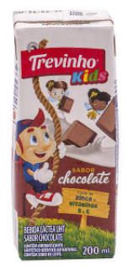
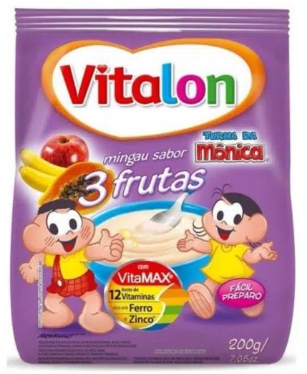
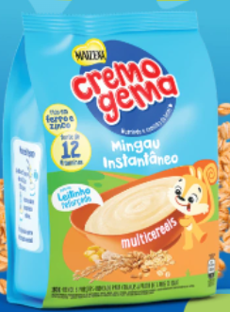
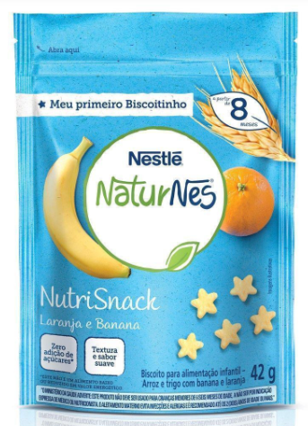
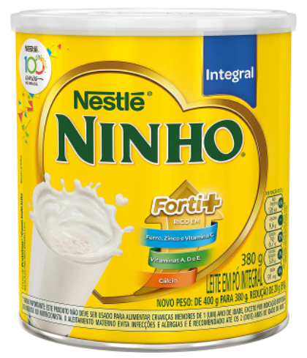
ATENÇÃO PARA A CLASSIFICAÇÃO!
Não entram na categoria de alimentos infantis leite em pó, bebidas lácteas, biscoitos, cereais e multicereais. Esses produtos possuem categorias próprias.
Produtos com a marca NINHO verificar com muita atenção se é leite em pó ou composto lácteo.
Bebida Láctea
Biscoito Doce
Cereais Vitaminados
Cereais Vitaminados
Leite em Pó

